Slide 1


Πρόγραμμα μικτής μάθησης
Προώθηση της απασχόλησης χωρίς αποκλεισμούς στον τομέα GLAM μέσω της ανοικτής καινοτομίας
Ενότητα 1: Ο ψηφιακός τομέας GLAM
Συνεδρία 2: Η ψηφιακή παρουσία στον τομέα GLAM
Αναπτύχθηκε από:
Κέντρο Έρευνας και Εκπαίδευσης SYNTHESIS
Χρηματοδοτείται από την Ευρωπαϊκή Ένωση. Ωστόσο, οι απόψεις και οι γνώμες που εκφράζονται είναι αποκλειστικά του/των συγγραφέα/ων και δεν αντανακλούν κατ' ανάγκη τις απόψεις και τις γνώμες της Ευρωπαϊκής Ένωσης ή της OeAD-GmbH. Ούτε η Ευρωπαϊκή Ένωση ούτε η χορηγούσα αρχή μπορούν να θεωρηθούν υπεύθυνοι γι' αυτές. Αριθμός έργου: 2022-1-AT01-KA220-ADU-00008513

Slide 2
Στόχοι της συνεδρίας:
Μαθησιακά αποτελέσματα:
Εξερεύνηση του μετασχηματιστικού αντίκτυπου των ψηφιακών τεχνολογιών στα πολιτιστικά ιδρύματα.
Υπογράμμιση της σημασία της ψηφιακής επάρκειας για την επιτυχία σε ρόλους GLAM.
Παραδείγματα καλών πρακτικών για την ανάκτηση των καταχωρήσεων θέσεων εργασίας στον τομέα GLAM και την υποβολή αιτήσεων για θέσεις εργασίας.
Κατανόηση του πώς η ψηφιοποίηση έχει μεταμορφώσει τα πολιτιστικά ιδρύματα.
Απόκτηση γνώσεων σχετικά με τα εργαλεία και τις στρατηγικές για την εφαρμογή του ψηφιακού μετασχηματισμού σε πολιτιστικά ιδρύματα.
Ανάκληση ορθών πρακτικών για την ανάκτηση θέσεων εργασίας στον τομέα GLAM και την υποβολή αιτήσεων για θέσεις εργασίας.
Notes:
Καλώς ήρθατε σε αυτή τη συνεδρία σχετικά με την ψηφιοποίηση στον τομέα GLAM.
Οι στόχοι της συνεδρίας περιλαμβάνουν:
Εξερεύνηση του μετασχηματιστικού αντίκτυπου των ψηφιακών τεχνολογιών στα πολιτιστικά ιδρύματα.
Υπογράμμιση της σημασία της ψηφιακής επάρκειας για την επιτυχία σε ρόλους GLAM.
Παραδείγματα καλών πρακτικών για την ανάκτηση των καταχωρήσεων θέσεων εργασίας στον τομέα GLAM και την υποβολή αιτήσεων για θέσεις εργασίας.
Με την ολοκλήρωση της συνεδρίας, αναμένεται ότι ο εκπαιδευόμενος θα μπορεί να:
Κατανοήσει το πώς η ψηφιοποίηση έχει μεταμορφώσει τα πολιτιστικά ιδρύματα.
Αποκτήσει γνώσεις σχετικά με τα εργαλεία και τις στρατηγικές για την εφαρμογή του ψηφιακού μετασχηματισμού σε πολιτιστικά ιδρύματα.
Ανακαλέσει ορθές πρακτικές για την ανάκτηση θέσεων εργασίας στον τομέα GLAM και την υποβολή αιτήσεων για θέσεις εργασίας.

Slide 3

Κατανόηση της σημασίας
του ψηφιακού μετασχηματισμού
Τα τελευταία χρόνια, η ραγδαία εξέλιξη των ψηφιακών τεχνολογιών έχει φέρει επανάσταση στον τρόπο με τον οποίο αλληλεπιδρούμε, επικοινωνούμε και ασχολούμαστε με τις πληροφορίες και τον πολιτισμό.
Notes:
Τα τελευταία χρόνια, η ραγδαία εξέλιξη των ψηφιακών τεχνολογιών έχει φέρει επανάσταση στον τρόπο με τον οποίο αλληλεπιδρούμε, επικοινωνούμε και ασχολούμαστε με τις πληροφορίες και τον πολιτισμό.

Slide 4
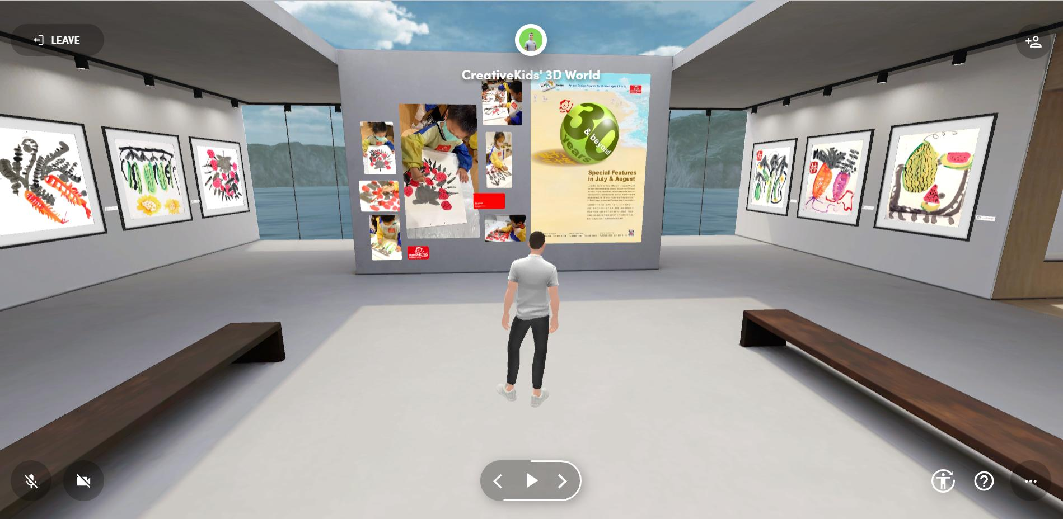
Πώς έγινε αυτός ο μετασχηματισμός;
Από τις εικονικές εκθέσεις έως τα ψηφιακά αρχεία, οι τεχνολογίες αυτές όχι μόνο έχουν μεταμορφώσει τον τρόπο λειτουργίας των πολιτιστικών ιδρυμάτων, αλλά έχουν επίσης ανοίξει νέους δρόμους για την προσβασιμότητα, την καινοτομία και τη συνεργασία.
Φωτογραφία που ανακτήθηκε από:
https://creativekids.com.hk/virtual-summer-art-exhibition-2022/
Notes:
Ο ψηφιακός μετασχηματισμός δεν έγινε από τη μια μέρα στην άλλη. Από τις εικονικές εκθέσεις έως τα ψηφιακά αρχεία, οι τεχνολογίες αυτές όχι μόνο μεταμόρφωσαν τον τρόπο λειτουργίας των πολιτιστικών ιδρυμάτων, αλλά και άνοιξαν νέους δρόμους για την προσβασιμότητα, την καινοτομία και τη συνεργασία.

Slide 5



Βασικοί οδηγοί του ψηφιακού μετασχηματισμού:
Αλλαγή των προσδοκιών του κοινού: Το σημερινό κοινό αναμένει απρόσκοπτες ψηφιακές εμπειρίες που του επιτρέπουν να ασχολείται με το πολιτιστικό περιεχόμενο οποτεδήποτε και οπουδήποτε.
Τεχνολογική καινοτομία: Ο ταχύς ρυθμός της τεχνολογικής καινοτομίας παρουσιάζει προκλήσεις και ευκαιρίες για τα πολιτιστικά ιδρύματα.
Παγκόσμιες τάσεις και προκλήσεις: Παγκόσμιες τάσεις όπως η παγκοσμιοποίηση, η αστικοποίηση και η κλιματική αλλαγή.
Notes:
Οι βασικοί μοχλοί του ψηφιακού μετασχηματισμού περιλαμβάνουν την αλλαγή των προσδοκιών του κοινού που επισκέπτεται τα ιδρύματα GLAM, τις ραγδαίες τεχνολογικές εξελίξεις που προκαλούν τα ιδρύματα να συμβαδίσουν και τις παγκόσμιες τάσεις όπως η παγκοσμιοποίηση, η αστικοποίηση και η κλιματική αλλαγή.

Slide 6



Οφέλη του ψηφιακού μετασχηματισμού
Βελτίωση της επιχειρησιακής αποδοτικότητας και της σχέσης κόστους-
αποτελεσματικότητας
Ενίσχυση της ανάπτυξης του κοινού
Προώθηση της καινοτομίας
Notes:
Τα οφέλη του ψηφιακού μετασχηματισμού στα ιδρύματα GLAM περιλαμβάνουν:
Βελτίωση της επιχειρησιακής αποδοτικότητας και της σχέσης κόστους-αποτελεσματικότητας
Ενίσχυση της ανάπτυξης του κοινού
Προώθηση της καινοτομίας

Slide 7
Ψάχνετε για δουλειά στον τομέα GLAM
(Γκαλερί, Βιβλιοθήκες, Αρχεία, Μουσεία) στον κόσμο;
Προετοιμασία για αναζήτηση εργασίας / ανάρτηση
Υποβολή αίτησης για θέσεις εργασίας στον τομέα GLAM/DH
Cultural Heritage/Digital Humanities Slacks - τα περισσότερα από αυτά έχουν κανάλια εργασίας
Λίστες αλληλογραφίας του τομέα GLAM/DH
Ιστοσελίδες εργασίας με κενές θέσεις εργασίας στον τομέα GLAM/DH
Notes:
Όταν αναζητάτε εργασία στον τομέα GLAM, συνιστούμε ορισμένα βήματα:
κάντε μια προετοιμασία
κάντε αίτηση για εργασία
αναζητήστε κανάλια εργασίας στον τομέα GLAM
ενταχθείτε σε μια λίστα αλληλογραφίας του τομέα GLAM
ελέγξτε τις ιστοσελίδες με κενές θέσεις εργασίας στον τομέα GLAM

Slide 8

Προετοιμασία για αναζήτηση εργασίας / ανάρτηση
Δημιουργήστε ειδοποιήσεις ή εγγραφείτε σε διάφορους ιστότοπους εργασίας για να πάρετε μια ιδέα για το ποιες ευκαιρίες υπάρχουν και τι είδους προσόντα και γλώσσα θα πρέπει να χρησιμοποιήσετε στο βιογραφικό σας ή στο χαρτοφυλάκιό σας.
Η παρακολούθηση εκδηλώσεων, όπως συνέδρια, σεμινάρια και συναντήσεις, μπορεί να σας βοηθήσει να δικτυωθείτε και να αποκτήσετε περισσότερες γνώσεις σχετικά με έναν συγκεκριμένο κλάδο. Οι διαδικτυακές εκδηλώσεις είναι πιο προσιτές, αλλά οι προσωπικές περιστασιακές συζητήσεις είναι πιο εύκολο να κανονιστούν.
Notes:
Για να προετοιμαστείτε για την αναζήτηση εργασίας, είναι καλή ιδέα να δημιουργήσετε ειδοποιήσεις ή να εγγραφείτε σε διάφορους ιστότοπους εργασίας για να πάρετε μια ιδέα για το ποιες ευκαιρίες υπάρχουν και τι είδους προσόντα και γλώσσα θα πρέπει να χρησιμοποιήσετε στο βιογραφικό σας ή στο χαρτοφυλάκιό σας.
Μπορείτε επίσης να παρακολουθήσετε εκδηλώσεις στον τομέα GLAM καθώς η δικτύωση είναι το κλειδί. Τόσο οι διαδικτυακές όσο και οι δια ζώσης εκδηλώσεις είναι επωφελείς.

Slide 9

Υποβολή αίτησης για θέσεις εργασίας GLAM/DH
Εάν διαθέτετε τα περισσότερα αλλά όχι όλα τα απαραίτητα προσόντα για μια θέση εργασίας, συνήθως αξίζει να κάνετε αίτηση. Τα περιγράμματα θέσεων εργασίας είναι συχνά κατάλογοι επιθυμιών και όχι πλήρεις προδιαγραφές.
Παρόλα αυτά, να προσέχετε την ορολογία που χρησιμοποιείται όταν αναφέρεστε στα "απαραίτητα" έναντι των "επιθυμητών" κριτηρίων, καθώς αυτό θα σας βοηθήσει να εξοικονομήσετε χρόνο.
Notes:
Η υποβολή αίτησης για θέσεις εργασίας GLAM δεν απαιτεί να έχετε όλες τις δεξιότητες που αναφέρονται στην αγγελία εργασίας. Επομένως, μην αποθαρρύνεστε.
Ωστόσο, προσέξτε την ορολογία που χρησιμοποιείται όταν αναφέρεστε στα "απαραίτητα" έναντι των "επιθυμητών" κριτηρίων, καθώς αυτό θα σας βοηθήσει να εξοικονομήσετε χρόνο.

Slide 10
Cultural Heritage/Digital Humanities Slacks - τα περισσότερα από αυτά έχουν κανάλια εργασίας
DHTech
AI4LAM
Δίκτυο Επιστήμης Δεδομένων GLAM
GLAM.Labs
Ψηφιακές ανθρωπιστικές επιστήμες
RSE (ερευνητές μηχανικοί λογισμικού)
Notes:
Ακολουθούν ορισμένοι χρήσιμοι σύνδεσμοι για κανάλια εργασίας που παρουσιάζουν ενδιαφέρον για να βοηθήσουν την αναζήτησή σας για εργασία.

Slide 11
Λίστες αλληλογραφίας GLAM/DH
Δίκτυο υπολογιστών μουσείων (MCN) - κυρίως ΗΠΑ
Museums Computer Group (MCG) - κυρίως Ηνωμένο Βασίλειο
GLAM Labs
Λίστα συζητήσεων Code4Lib
DHumanist
Notes:
Μια καλή στρατηγική είναι να ενταχθείτε στις λίστες αλληλογραφίας του GLAM/Digital Humanities, και προσφέρουμε μερικές σημαντικές από αυτές εδώ.

Slide 12
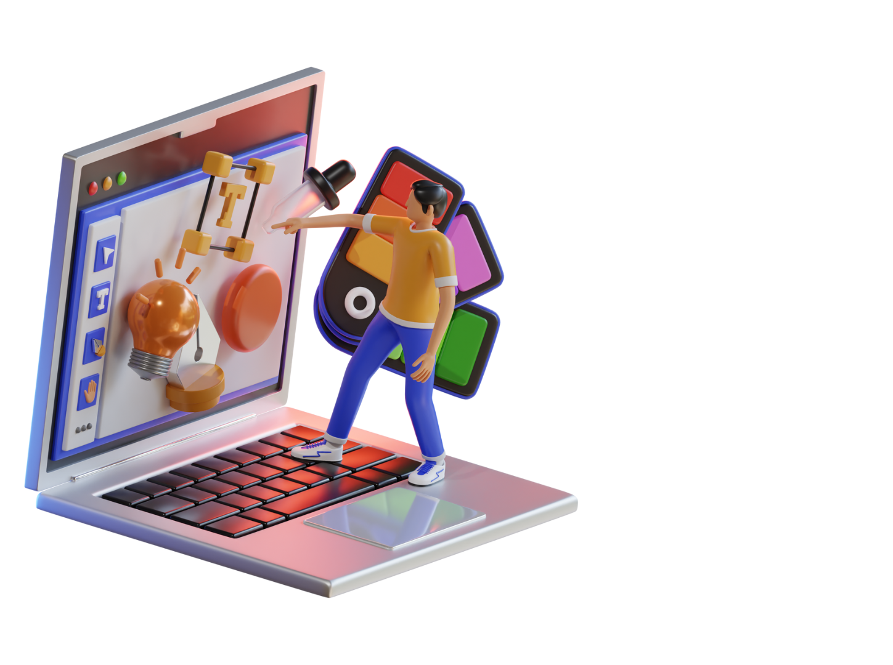
Ιστοσελίδες εργασίας με κενές θέσεις εργασίας GLAM/DH
Jobs.ac.uk
Θέσεις εργασίας Code4Lib
Θέσεις εργασίας Digital Library Federation (DLF)
Πίνακας θέσεων εργασίας Digital Preservation Coalition
Jobs desk/ Μουσειακές Σπουδές στο Leicester
Notes:
Επίσης, θα πρέπει να ελέγξετε ιστοσελίδες εργασίας με κενές θέσεις εργασίας στον τομέα GLAM. Ενδεικτικά αναφέρουμε ορισμένες σημαντικές.

Slide 13
Η μέθοδος STAR για συνεντεύξεις
Η προσέγγιση STAR (κατάσταση, έργο, δράση, αποτέλεσμα) θα μπορούσε να είναι χρήσιμη για την προετοιμασία πιθανών απαντήσεων σε συνεντεύξεις.
Τι σημαίνει το STAR
Κατάσταση (situation) - η κατάσταση που έπρεπε να αντιμετωπίσετε
Έργο (task) - η εργασία που σας ανατέθηκε να κάνετε
Δράση (action) - η ενέργεια στην οποία έχετε προβεί
Αποτέλεσμα (result) - τι συνέβη ως αποτέλεσμα της ενέργειάς σας και τι μάθατε από την εμπειρία αυτή
Notes:
Όταν κάνετε αίτηση για μια θέση εργασίας, υπάρχει επίσης μια διαδικασία συνέντευξης. Συνιστούμε την προσέγγιση STAR (κατάσταση, εργασία, δράση, αποτέλεσμα) για την προετοιμασία πιθανών απαντήσεων.
Τι σημαίνει το STAR
Κατάσταση (situation) - η κατάσταση που έπρεπε να αντιμετωπίσετε
Έργο (task) - η εργασία που σας ανατέθηκε να κάνετε
Δράση (action) - η ενέργεια στην οποία έχετε προβεί
Αποτέλεσμα (result) - τι συνέβη ως αποτέλεσμα της ενέργειάς σας και τι μάθατε από την εμπειρία αυτή

Slide 14
Η μέθοδος STAR για συνεντεύξεις
Πότε να χρησιμοποιήσετε το STAR
Μπορείτε να χρησιμοποιήσετε τη μέθοδο STAR στο:
CV
συνοδευτική επιστολή
έντυπο αίτησης - συνήθως σε ένα τμήμα με περαιτέρω πληροφορίες
συνέντευξη
Notes:
Μπορείτε να χρησιμοποιήσετε τη μέθοδο STAR στο βιογραφικό σημείωμα, τη συνοδευτική επιστολή, την αίτηση (συνήθως σε μια ενότητα με περαιτέρω πληροφορίες) και τη συνέντευξη

Slide 15
Πώς να χρησιμοποιήσετε το STAR
Ιδιαίτερα στις συνεντεύξεις, μπορείτε να χρησιμοποιήσετε την προσέγγιση STAR για να οργανώσετε τα παραδείγματα που θα δώσετε απαντώντας στις ερωτήσεις. Μπορείτε να την αξιοποιήσετε για να τονίσετε τις συγκεκριμένες ικανότητες και τα χαρακτηριστικά που διαθέτετε και τα οποία αναζητά ο εργοδότης.
Notes:
Ιδιαίτερα στις συνεντεύξεις, μπορείτε να χρησιμοποιήσετε την προσέγγιση STAR για να οργανώσετε τα παραδείγματα που θα δώσετε απαντώντας στις ερωτήσεις. Ταυτόχρονα, θα μπορούσε να είναι ευκολότερο να σκεφτείτε τα καλύτερα χαρακτηριστικά σας και να απαριθμήσετε τις συγκεκριμένες ικανότητες που διαθέτετε και είναι σχετικές με το προφίλ της θέσης εργασίας.

Slide 16
Παραδείγματα STAR για συνεντεύξεις
Όταν χρησιμοποιείτε το STAR, να θυμάστε:
μπορείτε να χρησιμοποιήσετε παραδείγματα από την εργασία, το σπίτι ή τον εθελοντισμό
κρατήστε τα παραδείγματα σύντομα και περιεκτικά
να προσπαθείτε να μεταφέρετε τα σημεία σας με τρόπο διασκεδαστικό, ώστε να μην φαίνεστε πολύ προβαρισμένοι
να είστε έτοιμοι να απαντήσετε σε ερωτήσεις σχετικά με τα παραδείγματα που θα δώσετε
Notes:
Όταν χρησιμοποιείτε το STAR, να θυμάστε:
μπορείτε να χρησιμοποιήσετε παραδείγματα από την εργασία, το σπίτι ή τον εθελοντισμό
κρατήστε τα παραδείγματα σύντομα και περιεκτικά
να προσπαθείτε να μεταφέρετε τα σημεία σας με τρόπο διασκεδαστικό, ώστε να μην φαίνεστε πολύ προβαρισμένοι
να είστε έτοιμοι να απαντήσετε σε ερωτήσεις σχετικά με τα παραδείγματα που θα δώσετε

Slide 17
Παράδειγμα
Πείτε μου για μια φορά που δείξατε ηγετικές ικανότητες.
Κατάσταση - στην προηγούμενη δουλειά μου στο ψηφιακό μάρκετινγκ, η εταιρεία ήθελε να κάνει περισσότερους ανθρώπους να εγγραφούν σε ένα ενημερωτικό δελτίο, το οποίο δεν έτυχε μεγάλης προσοχής.
Εργασία - η δουλειά μου ήταν να βρω έναν τρόπο να κάνω περισσότερους ανθρώπους να εγγραφούν.
Notes:
Ακολουθεί ένα παράδειγμα για το πώς να απαντήσετε σε μια ερώτηση που ζητά προηγούμενη εμπειρία σε ηγετικές δεξιότητες.
Κατάσταση - στην προηγούμενη δουλειά μου στο ψηφιακό μάρκετινγκ, η εταιρεία ήθελε να κάνει περισσότερους ανθρώπους να εγγραφούν σε ένα ενημερωτικό δελτίο, το οποίο δεν έτυχε μεγάλης προσοχής.
Εργασία - η δουλειά μου ήταν να βρω έναν τρόπο να κάνω περισσότερους ανθρώπους να εγγραφούν.
Δράση - Οργάνωσα μια συνάντηση με άλλα σημαντικά μέλη της ομάδας μάρκετινγκ για να καταλήξουμε σε δημιουργικές ιδέες και ηγήθηκα της εκστρατείας στα μέσα κοινωνικής δικτύωσης για να προκαλέσω ενδιαφέρον για το ανανεωμένο ενημερωτικό δελτίο.
Αποτέλεσμα - σε διάστημα 3 μηνών, σημειώθηκε αύξηση 25% στις εγγραφές στο ενημερωτικό δελτίο και η προσέγγιση που ακολούθησα χρησιμοποιήθηκε από την ομάδα διαχείρισης σε άλλα τμήματα.

Slide 18
Παράδειγμα
Πείτε μου για μια φορά που δείξατε ηγετικές ικανότητες.
Δράση - Οργάνωσα μια συνάντηση με άλλα σημαντικά μέλη της ομάδας μάρκετινγκ για να καταλήξουμε σε δημιουργικές ιδέες και ηγήθηκα της εκστρατείας στα μέσα κοινωνικής δικτύωσης για να προκαλέσω ενδιαφέρον για το ανανεωμένο ενημερωτικό δελτίο.
Αποτέλεσμα - σε διάστημα 3 μηνών, σημειώθηκε αύξηση 25% στις εγγραφές στο ενημερωτικό δελτίο και η προσέγγιση που ακολούθησα χρησιμοποιήθηκε από την ομάδα διαχείρισης σε άλλα τμήματα.
Notes:
Ακολουθεί ένα παράδειγμα για το πώς να απαντήσετε σε μια ερώτηση που ζητά προηγούμενη εμπειρία σε ηγετικές δεξιότητες.
Κατάσταση - στην προηγούμενη δουλειά μου στο ψηφιακό μάρκετινγκ, η εταιρεία ήθελε να κάνει περισσότερους ανθρώπους να εγγραφούν σε ένα ενημερωτικό δελτίο, το οποίο δεν έτυχε μεγάλης προσοχής.
Εργασία - η δουλειά μου ήταν να βρω έναν τρόπο να κάνω περισσότερους ανθρώπους να εγγραφούν.
Δράση - Οργάνωσα μια συνάντηση με άλλα σημαντικά μέλη της ομάδας μάρκετινγκ για να καταλήξουμε σε δημιουργικές ιδέες και ηγήθηκα της εκστρατείας στα μέσα κοινωνικής δικτύωσης για να προκαλέσω ενδιαφέρον για το ανανεωμένο ενημερωτικό δελτίο.
Αποτέλεσμα - σε διάστημα 3 μηνών, σημειώθηκε αύξηση 25% στις εγγραφές στο ενημερωτικό δελτίο και η προσέγγιση που ακολούθησα χρησιμοποιήθηκε από την ομάδα διαχείρισης σε άλλα τμήματα.

Slide 19

Αυτοαναστοχασμός
Ποιοι είναι οι βασικοί μοχλοί του ψηφιακού μετασχηματισμού στον τομέα GLAM;
Ποιες είναι κάποιες βασικές ιδιότητες που έχετε και θα ταίριαζαν σε έναν ρόλο στον τομέα GLAM;
Notes:
Ας ανακεφαλαιώσουμε ορισμένους βασικούς τομείς που συζητήθηκαν σε αυτή τη συνεδρίαση.
Ποιοι είναι οι βασικοί μοχλοί του ψηφιακού μετασχηματισμού στον τομέα GLAM;
Ποιες είναι κάποιες βασικές ιδιότητες που έχετε και θα ταίριαζαν σε έναν ρόλο στον τομέα GLAM;

Slide 20






Προώθηση της απασχόλησης χωρίς αποκλεισμούς στον τομέα GLAM μέσω της ανοικτής καινοτομίας
Αριθμός έργου: 2022-1-AT01-KA220-ADU-00008513

